Slide 1
MIRICANVAS
BUSINESS
PRESENTATION
프리젠테이션의 소제목을 입력해주세요.
2081. 5. 3

Slide 2
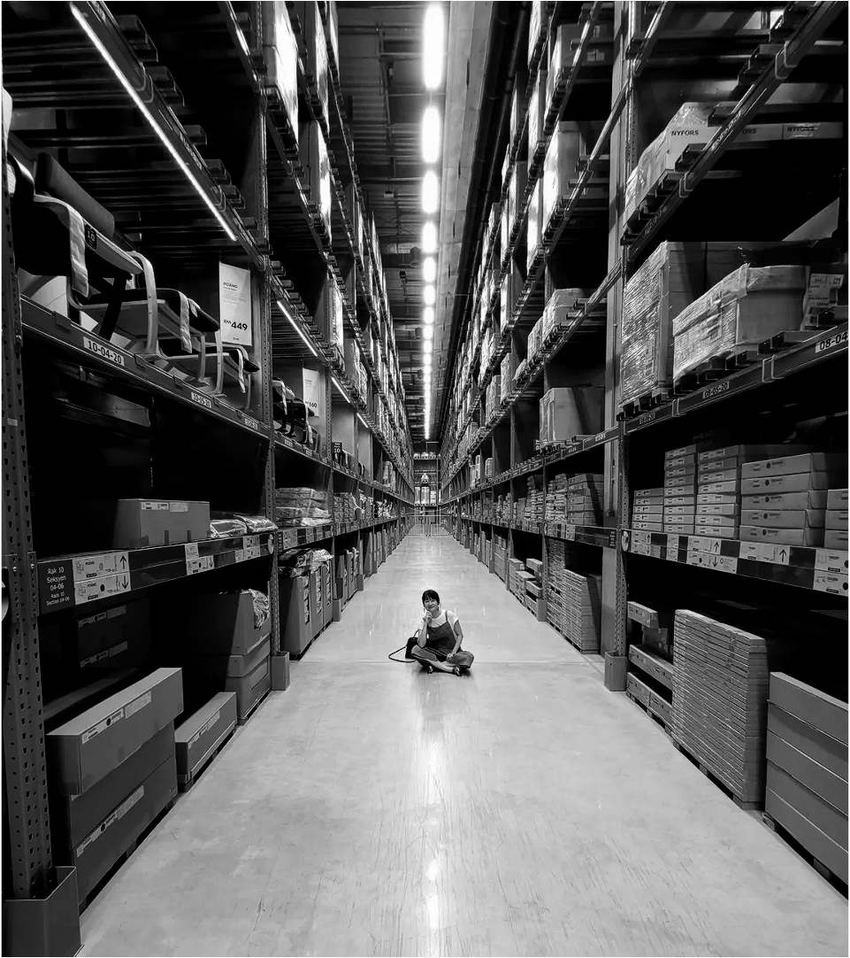
MIRICANVAS
About us
제목을 입력해주세요.
올바른 페이지 레이아웃을 선택하는 것은 모든 디자인 프로젝트에서 중요한 요소이며 최종 결과물의 시각적 매력, 가독성 및 사용성에 큰 영향을 미칠 수 있습니다. 디자인의 목적과 대상에 따라 페이지 크기, 방향, 여백, 열 너비, 이미지 및 기타 요소의 배치와 같은 요소를 고려해야 할 수 있습니다. 또한 정보의 계층 구조와 독자의 시선을 콘텐츠에 어떻게 유도할 것인지도 고려하는 것이 중요합니다.
* 페이지내 인물사진은 샘플 이미지입니다.
02

Slide 3
MIRICANVAS
Problem & Solution
문제
올바른 페이지 레이아웃을 선택하는 것은 모든 디자인 프로젝트에서 중요한 요소이며 최종 결과물의 시각적 매력, 가독성 및 사용성에 큰 영향을 미칠 수 있습니다. 디자인의 목적과 대상에 따라 페이지 크기, 방향, 여백, 열 너비, 이미지 및 기타 요소의 배치와 같은 요소를 고려해야 할 수 있습니다. 또한 정보의 계층 구조와 독자의 시선을 콘텐츠에 어떻게 유도할 것인지도 고려하는 것이 중요합니다.
해법
올바른 페이지 레이아웃을 선택하는 것은 모든 디자인 프로젝트에서 중요한 요소이며 최종 결과물의 시각적 매력, 가독성 및 사용성에 큰 영향을 미칠 수 있습니다. 디자인의 목적과 대상에 따라 페이지 크기, 방향, 여백, 열 너비, 이미지 및 기타 요소의 배치와 같은 요소를 고려해야 할 수 있습니다. 또한 정보의 계층 구조와 독자의 시선을 콘텐츠에 어떻게 유도할 것인지도 고려하는 것이 중요합니다.
03

Slide 4
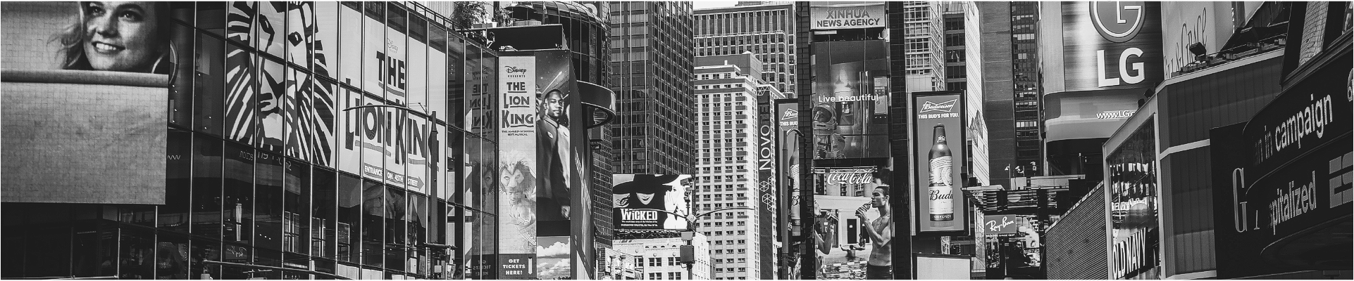
MIRICANVAS
Mission & Vision
제목을 입력해주세요.
올바른 페이지 레이아웃을 선택하는 것은 모든 디자인 프로젝트에서 중요한 요소이며 최종 결과물의 시각적 매력, 가독성 및 사용성에 큰 영향을 미칠 수 있습니다. 디자인의 목적과 대상에 따라 페이지 크기, 방향, 여백, 열 너비, 이미지 및 기타 요소의 배치와 같은 요소를 고려해야 할 수 있습니다. 또한 정보의 계층 구조와 독자의 시선을 콘텐츠에 어떻게 유도할 것인지도 고려하는 것이 중요합니다.
올바른 페이지 레이아웃을 선택하는 것은 모든 디자인
프로젝트에서 중요한 요소이며 최종 결과물의 시각적
매력, 가독성 및 사용성에 큰 영향을 미칠 수 있습니다.
디자인의 목적과 대상에 따라 페이지 크기, 방향, 여백,
열 너비, 이미지 및 기타 요소의 배치와 같은 요소를 고려해야 할 수 있습니다. 또한 정보의 계층 구조와 독자의
시선을 콘텐츠에 어떻게 유도할 것인지도 고려하는 것이 중요합니다.
올바른 페이지 레이아웃을 선택하는 것은 모든 디자인
프로젝트에서 중요한 요소이며 최종 결과물의 시각적
매력, 가독성 및 사용성에 큰 영향을 미칠 수 있습니다.
디자인의 목적과 대상에 따라 페이지 크기, 방향, 여백,
열 너비, 이미지 및 기타 요소의 배치와 같은 요소를 고려해야 할 수 있습니다. 또한 정보의 계층 구조와 독자의
시선을 콘텐츠에 어떻게 유도할 것인지도 고려하는 것이 중요합니다.
04

Slide 5
MIRICANVAS
Key Numbers
0,000곳
월 00만 건
00.0%
올바른 페이지 레이아웃을 선택하는 것은 모든 디자인 프로젝트에서 중요한 요소이며 최종 결과물의 시각적 매력, 가독성 및 사용성에 큰 영향을 미칠 수 있습니다. 디자인의 목적과 대상에 따라 페이지 크기, 방향, 여백, 열 너비, 이미지 및 기타 요소의 배치와 같은 요소를 고려해야 할 수 있습니다. 또한 정보의 계층 구조와 독자의 시선을 콘텐츠에 어떻게 유도할 것인지도 고려하는 것이 중요합니다.
올바른 페이지 레이아웃을 선택하는 것은 모든 디자인 프로젝트에서 중요한 요소이며 최종 결과물의 시각적 매력, 가독성 및 사용성에 큰 영향을 미칠 수 있습니다. 디자인의 목적과 대상에 따라 페이지 크기, 방향, 여백, 열 너비, 이미지 및 기타 요소의 배치와 같은 요소를 고려해야 할 수 있습니다. 또한 정보의 계층 구조와 독자의 시선을 콘텐츠에 어떻게 유도할 것인지도 고려하는 것이 중요합니다.
올바른 페이지 레이아웃을 선택하는 것은 모든 디자인 프로젝트에서 중요한 요소이며 최종 결과물의 시각적 매력, 가독성 및 사용성에 큰 영향을 미칠 수 있습니다. 디자인의 목적과 대상에 따라 페이지 크기, 방향, 여백, 열 너비, 이미지 및 기타 요소의 배치와 같은 요소를 고려해야 할 수 있습니다. 또한 정보의 계층 구조와 독자의 시선을 콘텐츠에 어떻게 유도할 것인지도 고려하는 것이 중요합니다.
05

Slide 6
MIRICANVAS
The Timeline
올바른 페이지 레이아웃을 선택하는 것은 모든 디자인 프로젝트에서 중요한 요소이며 최종 결과물의 시각적 매력, 가독성 및 사용성에 큰 영향을 미칠 수 있습니다. 디자인의 목적과 대상에 따라 페이지 크기, 방향, 여백, 열 너비, 이미지 및 기타 요소의 배치와 같은 요소를 고려해야 할 수 있습니다. 또한 정보의 계층 구조와 독자의 시선을 콘텐츠에 어떻게 유도할 것인지도 고려하는 것이 중요합니다.
해당년도의 내용
해당년도의 내용
해당년도의 내용
해당년도의 내용
연혁과 해당 부가 설명을
공간에 입력해주세요.
연혁과 해당 부가 설명을
공간에 입력해주세요.
회사가 미리캔버스를 통해
제공하는 모든 콘텐츠 및
'편집기'에 대한 저작권은
국제 저작권협약에 보호받고 있습니다.
연혁과 해당 부가 설명을
공간에 입력해주세요.
해당년도의 내용
해당년도의 내용
해당년도의 내용
연혁과 해당 부가 설명
회사가 미리캔버스를 통해
제공하는 모든 콘텐츠 및
'편집기'에 대한 저작권은
국제 저작권협약에 보호받고 있습니다.
해당년도의 내용
회사가 미리캔버스를 통해
제공하는 모든 콘텐츠 및
'편집기'에 대한 저작권은
국제 저작권협약에 보호받고 있습니다.
해당년도의 내용
연혁과 해당 부가 설명을
공간에 입력해주세요.
회사가 미리캔버스를 통해 제공하는 모든 콘텐츠 및 '편집기'에 대한 저작권은 국제 저작권협약에 보호받고 있습니다.
해당년도의 내용
해당년도의 내용
해당년도의 내용
회사가 미리캔버스를 통해
제공하는 모든 콘텐츠 및
'편집기'에 대한 저작권은
국제 저작권협약에 보호받고 있습니다.
연혁과 해당 부가 설명
연혁과 해당 부가 설명을
공간에 입력해주세요.
해당년도의 내용
연혁과 해당 부가 설명
2081
2085
2090
2095
2098
06

Slide 7
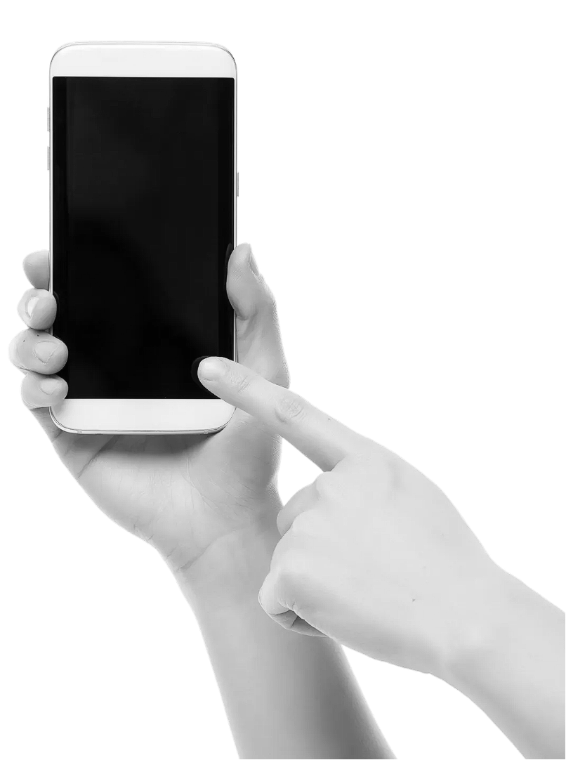
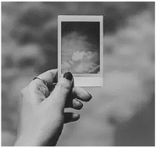
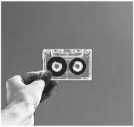
MIRICANVAS
Our Product
올바른 페이지 레이아웃을 선택하는 것은 모든 디자인 프로젝트에서 중요한 요소이며 최종 결과물의 시각적 매력, 가독성 및 사용성에 큰 영향을 미칠 수 있습니다. 디자인의 목적과 대상에 따라 페이지 크기, 방향, 여백, 열 너비, 이미지 및 기타 요소의 배치와 같은 요소를 고려해야 할 수 있습니다. 또한 정보의 계층 구조와 독자의 시선을 콘텐츠에 어떻게 유도할 것인지도 고려하는 것이 중요합니다.
제목을 입력해주세요.
이미지에 대한 설명 또는 기타 내용을 자유롭게 입력해주세요!
제목을 입력해주세요.
이미지에 대한 설명 또는 기타 내용을 자유롭게 입력해주세요!
07

Slide 8
MIRICANVAS
Core Services
01. 텍스트
서비스에 대한 설명을 입력하는 페이지입니다. 주력 서비스의 특징과 고객에게 제공하는 핵심 가치를 간단히 설명해 주세요.
02. 텍스트
서비스에 대한 설명을 입력하는 페이지입니다. 서비스의 주요 기능과 다른 서비스와 차별화되는 점을 함께 적어주세요.
주제를 입력하세요
03. 텍스트
서비스에 대한 설명을 입력하는 페이지입니다. 주요 고객층과 서비스가 활용되는 상황을 구체적으로 설명해 주세요.
04. 텍스트
서비스에 대한 설명을 입력하는 페이지입니다. 서비스 이용 방법이나 제공 절차를 단계별로 간단히 안내해 주세요.
08

Slide 9
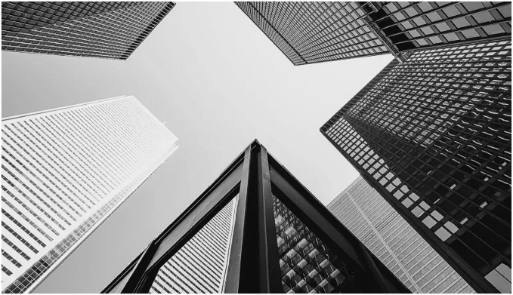
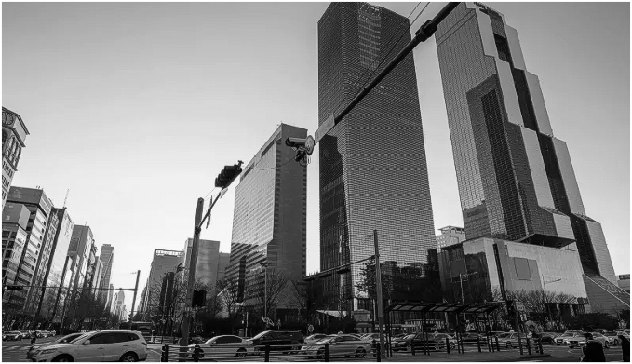
MIRICANVAS
A vs B
대상A
대상B
올바른 페이지 레이아웃을 선택하는 것은 모든 디자인 프로젝트에서 중요한 요소이며 최종 결과물의 시각적 매력, 가독성 및 사용성에 큰 영향을 미칠 수 있습니다. 디자인의 목적과 대상에 따라 페이지 크기, 방향, 여백, 열 너비, 이미지 및 기타 요소의 배치와 같은 요소를 고려해야 할 수 있습니다.
올바른 페이지 레이아웃을 선택하는 것은 모든 디자인 프로젝트에서 중요한 요소이며 최종 결과물의 시각적 매력, 가독성 및 사용성에 큰 영향을 미칠 수 있습니다. 디자인의 목적과 대상에 따라 페이지 크기, 방향, 여백, 열 너비, 이미지 및 기타 요소의 배치와 같은 요소를 고려해야 할 수 있습니다.
09

Slide 10
MIRICANVAS
Pie Chart
Content 01
그래픽의 제목을 입력하세요.
27%
부가설명
제목을 입력해주세요.
27%
올바른 페이지 레이아웃을 선택하는 것은 모든 디자인 프로젝트에서 중요한 요소이며 최종 결과물의 시각적 매력, 가독성 및 사용성에 큰 영향을 미칠 수 있습니다. 디자인의 목적과 대상에 따라 페이지 크기, 방향, 여백, 열 너비, 이미지 및 기타 요소의 배치와 같은 요소를 고려해야 할 수 있습니다. 또한 정보의 계층 구조와 독자의 시선을 콘텐츠에 어떻게 유도할 것인지도 고려하는 것이 중요합니다.
부가설명
32%
27%
해당내용과 수치를
입력하세요.
부가설명
27%
27%
부가범주를 입력하세요.
부가설명
해당내용과 수치를
입력하세요.
부가 설명 및 범주 1
부가 설명 및 범주 2
그래픽의 부제목을 입력하세요.
10

Slide 11
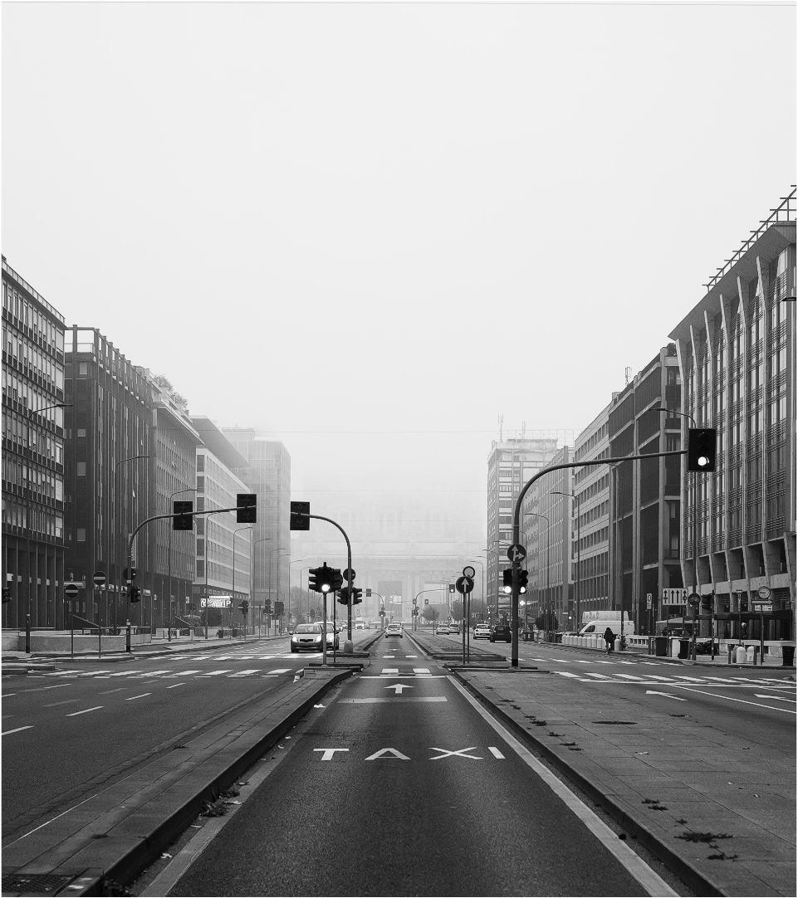
MIRICANVAS
Before & After
Before
이전 상황에 대한 설명을 입력해주세요. 이전 상황에 대한 설명을 입력해주세요. 이전 상황에 대한 설명을 입력해주세요. 이전 상황에 대한 설명을 입력해주세요. 이전 상황에 대한 설명을 입력해주세요. 이전 상황에 대한 설명을 입력해주세요. 이전 상황에 대한 설명을 입력해주세요.
After
이전 상황에 대한 설명을 입력해주세요. 이전 상황에 대한 설명을 입력해주세요. 이전 상황에 대한 설명을 입력해주세요. 이전 상황에 대한 설명을 입력해주세요. 이전 상황에 대한 설명을 입력해주세요. 이전 상황에 대한 설명을 입력해주세요. 이전 상황에 대한 설명을 입력해주세요. 이전 상황에 대한 설명을 입력해주세요. 이전 상황에 대한 설명을 입력해주세요.
11

Slide 12
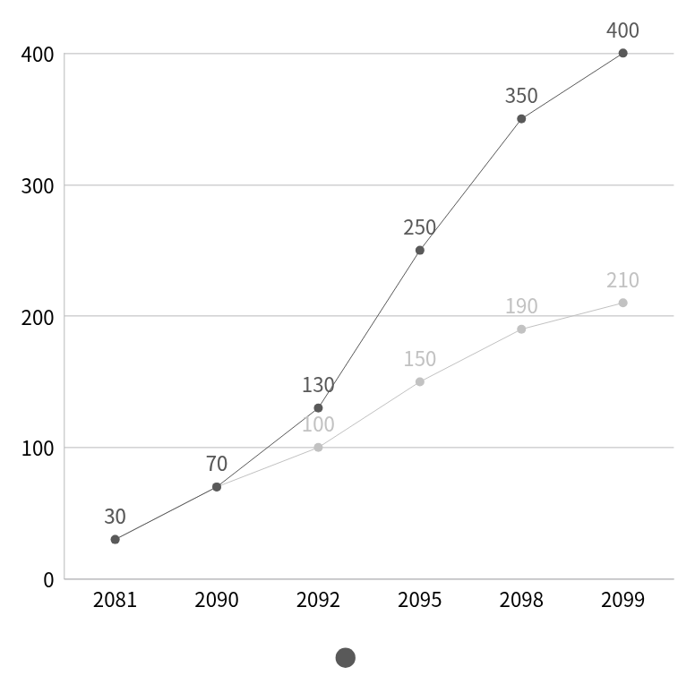
MIRICANVAS
Line Graph
Content 02
그래픽의 제목을 입력하세요.
제목을 입력해주세요.
올바른 페이지 레이아웃을 선택하는 것은 모든 디자인 프로젝트에서 중요한 요소이며 최종 결과물의 시각적 매력, 가독성 및 사용성에 큰 영향을 미칠 수 있습니다. 디자인의 목적과 대상에 따라 페이지 크기, 방향, 여백, 열 너비, 이미지 및 기타 요소의 배치와 같은 요소를 고려해야 할 수 있습니다. 또한 정보의 계층 구조와 독자의 시선을 콘텐츠에 어떻게 유도할 것인지도 고려하는 것이 중요합니다.
부가범주를 입력하세요.
부가 설명 및 범주 1
부가 설명 및 범주 2
12

Slide 13
MIRICANVAS
Investment Plan
항목 01
항목 02
올바른 페이지 레이아웃을 선택하는 것은 모든 디자인 프로젝트에서 중요한 요소이며 최종 결과물의 시각적 매력, 가독성 및 사용성에 큰 영향을 미칠 수 있습니다.
올바른 페이지 레이아웃을 선택하는 것은 모든 디자인 프로젝트에서 중요한 요소이며 최종 결과물의 시각적 매력, 가독성 및 사용성에 큰 영향을 미칠 수 있습니다.
항목 03
항목 04
올바른 페이지 레이아웃을 선택하는 것은 모든 디자인 프로젝트에서 중요한 요소이며 최종 결과물의 시각적 매력, 가독성 및 사용성에 큰 영향을 미칠 수 있습니다.
올바른 페이지 레이아웃을 선택하는 것은 모든 디자인 프로젝트에서 중요한 요소이며 최종 결과물의 시각적 매력, 가독성 및 사용성에 큰 영향을 미칠 수 있습니다.
13

Slide 14




MIRICANVAS
Meet
Our Team
기획 / 개발
김미리 총괄
홍미리
홍미리
홍미리
홍미리
Development
Planning
Research
회사가 미리캔버스를 통해 제공하는 모든 콘텐츠 및 '편집기'에 대한 저작권은 회사에게 있으며저작권 법과 국제 저작권협약에 보호받고 있습니다.
디자인
강미리 총괄
홍미리
홍미리
홍미리
홍미리
Branding Design
Product Design
다만 사진, 아이콘 및 텍스트의 일부는 타 저작권사로부터 미리캔버스 서비스에서만 사용이 가능토록 허가를 받아 제공하고 있습니다. 사용자는 회사의 허락없이 미리캔버스의 '편집기' 소프트웨어를 이용하여, 상업적 활동을 할 수 없습니다.
김대표
김개발
김재무
마케팅
박미리 총괄
홍미리
홍미리
홍미리
홍미리
대표이사
기술연구개발 총괄
재무총괄
Marketing
PR
회사가 미리캔버스를 통해 제공하는 모든 콘텐츠 및 '편집기'에 대한 저작권은 회사에게 있으며저작권 법과 국제 저작권협약에 보호받고 있습니다.
Managing Director
Managing Director
Technology Director
Finance Director
미리캔버스 창립
국제 저작권협약 담당
사진, 아이콘 개발
미리캔버스 서비스 런칭
국제 저작권협약 담당
사진, 아이콘 개발
미리캔버스 서비스 런칭
미리캔버스 설립
사진, 아이콘 개발
미리캔버스 서비스 런칭
위기관리 담당
경영 / 투자
고미리 총괄
홍미리
홍미리
홍미리
홍미리
“
진정한 의미를 찾아
쫓는 모험가
”
“
호기심을 잃지 않는
마음으로
차근차근 끝까지
”
“
사고련으로 무장한
창의적 경영
”
Business Support
Investment
사용자는 회사의 허락없이 미리캔버스의 '편집기' 소프트웨어를 이용하여, 상업적 활동을 할 수 없습니다. 사용자는 미리캔버스에서 제공하는 템플릿 복제 활동을 할 수 없습니다.
08
* 페이지내 인물사진은 샘플 이미지입니다.
14

Slide 15
MIRICANVAS
Price Plan
올바른 페이지 레이아웃을 선택하는 것은 모든 디자인 프로젝트에서 중요한 요소이며 최종 결과물의 시각적 매력, 가독성 및 사용성에 큰 영향을 미칠 수 있습니다. 디자인의 목적과 대상에 따라 페이지 크기, 방향, 여백, 열 너비, 이미지 배치와 같은 요소를 고려해야 할 수 있습니다. 또한 정보의 계층 구조와 독자의 시선을 콘텐츠에 어떻게 유도할 것인지도 고려하는 것이 중요합니다.
항목 | 내용 | 금액 | 비고
A안 | 기본 서비스 내용을 입력하세요. | 0,000원 | 월 단위/부가세 별도
B안 | 추가 기능 포함 내용을 입력하세요. | 0,000원 | 가장 많이 선택하는 요금제
C안 | 맞춤 서비스 내용을 입력하세요. | 0,000원 | 별도 협의 가능
15

Slide 16

Q & A
(주)회사명
www.miricanvas.com
미리시 미리구 미리로 00
miricanvas@miridih.com
©︎MIRIDIH ALL RIGHTS RESERVED.

Slide 17
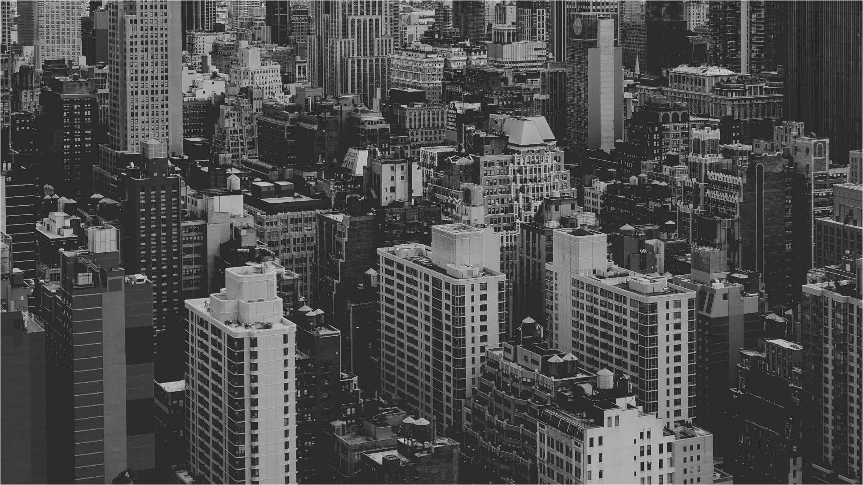
“
사람은 자본이 없어도 산을 옮길 수 있으나,
사람이 없는 자본은 아무런 쓸 데가 없다.
”
Peter Drucker
(주)회사명
www.miricanvas.com
미리시 미리구 미리로 00
miricanvas@miridih.com
©︎MIRIDIH ALL RIGHTS RESERVED.

